Slide 1
ODPADOVÉ FÓRUM 2016 – ODPADY
Moderní trendy předúprav pro ekonomicky rentabilní biorafinerie
Ing. Lukáš Krátký, Ph.D.
České vysoké učení technické v Praze, Fakulta strojní,
Ústav procesní a zpracovatelské techniky

Slide 2
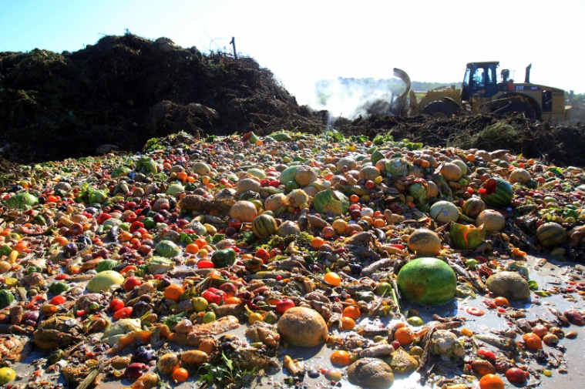
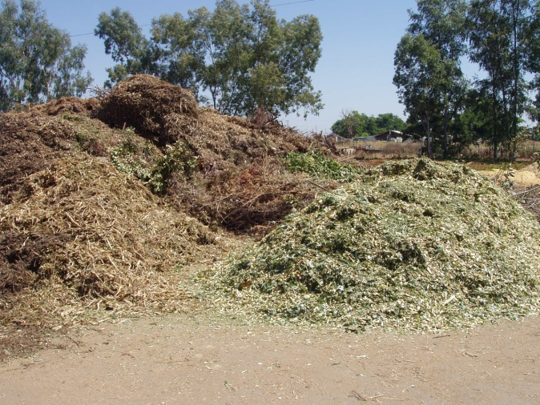
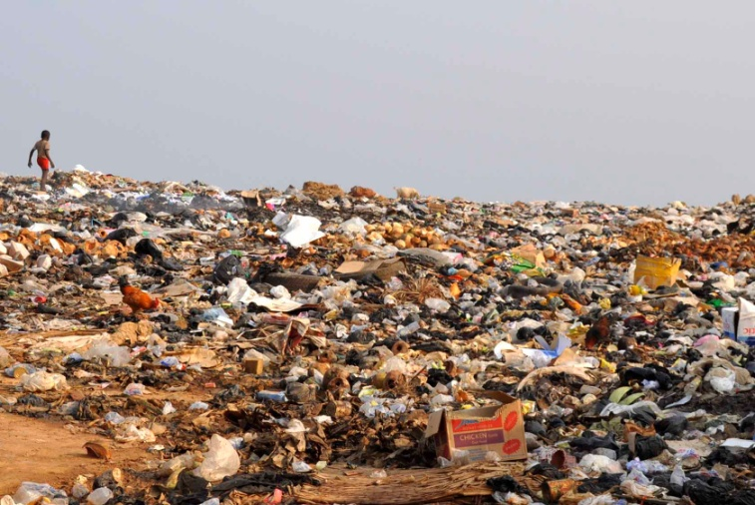
Zpracování odpadní biomasy v biorafineriích
Evropa > 1,8∙10⁹ t_{TS} odpadů …zemědělské odpady, odpady z potravinářského a zpracovatelského průmyslu, biologicky rozložitelné komunální odpady, odpady z údržby zeleně, kaly z čistíren odpadních vod, odděleně sbírané odpady z domácností a zahrad, nebo o odpady z restaurací a jídelen, důlní a povrchové těžby
KAM S NÍM ?
odpadní biomasa = energeticky bohatý a nevyužitý zdroj obnovitelných surovin pro výrobu alternativních zdrojů energií (biometan, biovodík, bioetanol, pyrolýzní olej, syntézní plyn) a chemických látek (oligosacharidy, furany, alkoholy, kyseliny, vlákna, antioxidanty, esenciální látky, oleje,…)
BIOM. Biomasa jako zdroj energie. 2015, Dostupné z: http://biom.cz/upload/ 6e01d6d4c4835ec93cda508772f3bf6e/biomasa_jako _zdroj_energie.pdf

Slide 3
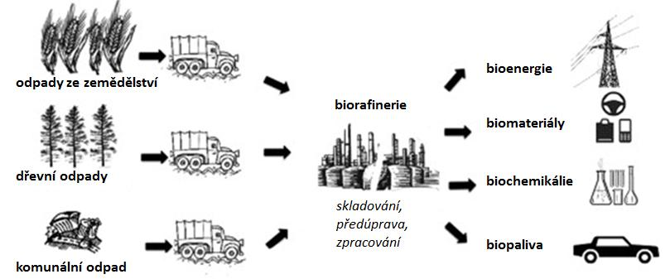
Zpracování odpadní biomasy v biorafineriích
termochemické (zplyňování, pyrolýza) a biochemické postupy (alkoholové kvašení, výroba bioplynu, biovodíku,…) zpracování odpadní biomasy
neexistuje energeticky efektivní, ekonomicky rentabilní a ekologicky šetrná technologie komplexního velkoobjemového zpracování odpadů na bioprodukty
biorafinerie = flexibilní, ekologicky šetrný multitechnologický de/centralizovaný provoz, který je schopen pružně reagovat na poptávku produktů a přizpůsobit se typům vstupního materiálu

Slide 4
Metody předúprav při zpracování odpadní biomasy
Termochemické zpracování (zplyňování, pyrolýza)
optimální velikost částic z energeticky-ekonomického hlediska 1–100 mm
vlhkost maximálně 30-40 hm.% -> ředění produktu vodou
Biochemické zpracování (alkoholové kvašení, výroba bioplynu,…)
biologická rozložitelnost lignocelulózové biomasy^{[1]} nepřesahuje 20 %
zmenšení velikosti na 1-10 mm a rozvláknění suroviny
kompaktní struktura
mikrobiálně netečná
PŘEDÚPRAVA = KLÍČOVÝ KROK K ÚČINNÉ TRANSFORMACI ODPADU NA PRODUKTY V BIORAFINERIÍCH
[1] Sharma, S.K., Mishra, I.M., Sharma, M.P., Saini, J.S.: Effect of particle size on biogas generation from biomass residues. Biomass, 17, 1988, p.251-263.

Slide 5
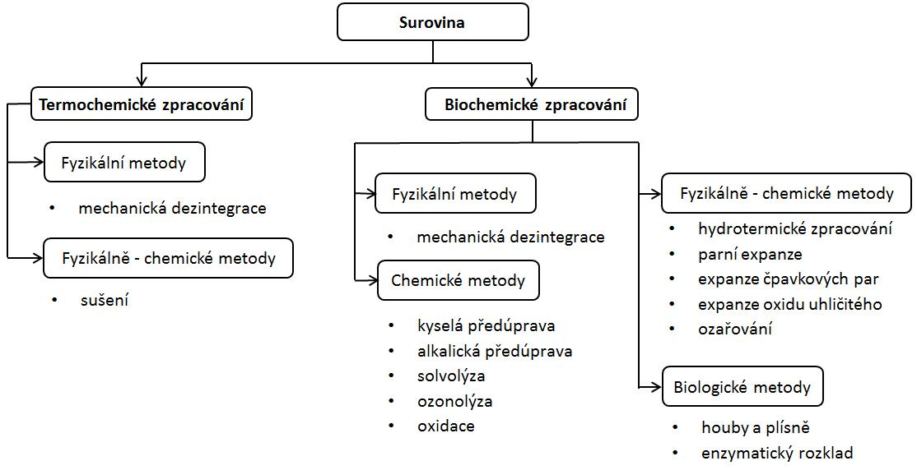
Metody předúprav při zpracování odpadní biomasy

Slide 6
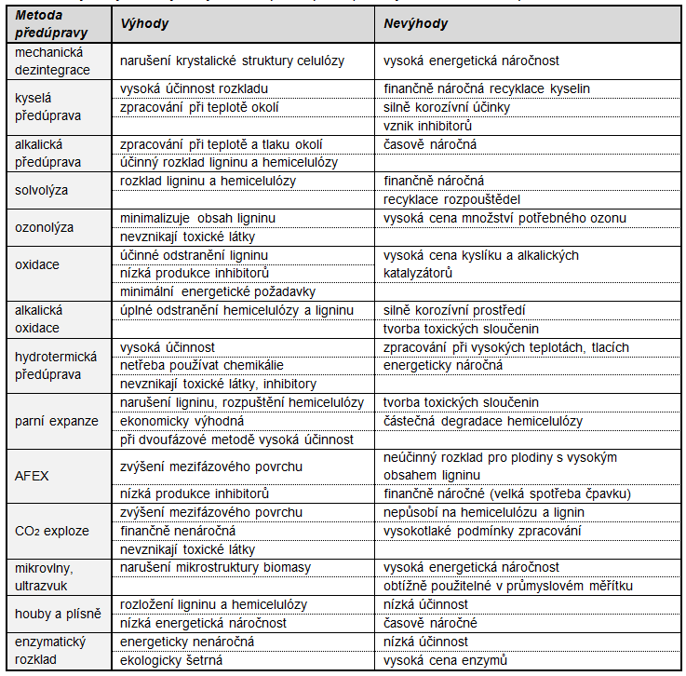
Perspektivní metody předúprav odpadní biomasy
chemické
fyzikálně -chemické
biologické

Slide 7
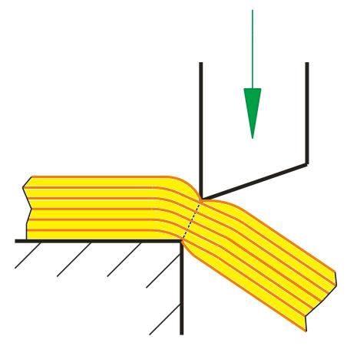
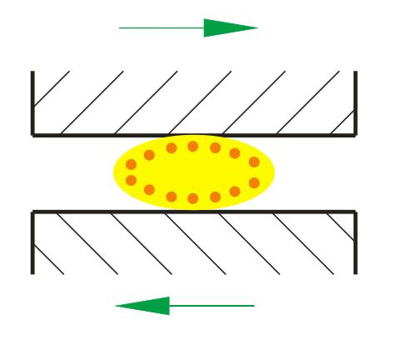
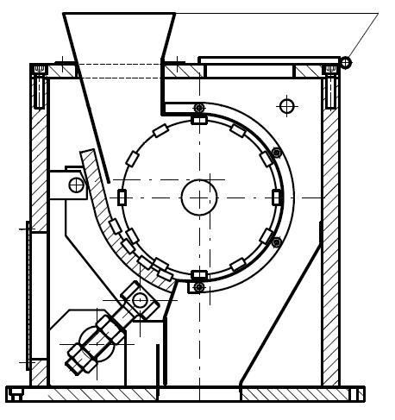
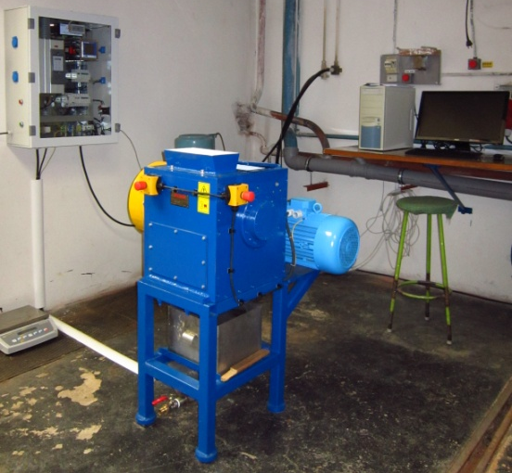
Dezintegrace vlhkých vláknitých odpadů & macerátor
princip mletí = kombinací střihu a otěru, tj. účinkem tlakových F_{P} a smykových sil F_{S} na mletý materiál mezi segmenty, se docílí intenzivního rozmělnění.
střih - zkrácení
otěr - rozvláknění
+
=>
princip -> mlecí systém = zakřivená deska – válec, opatřeny mlecími segmenty
síto
drhlík
válec
mlecí segmenty
stavitelné šrouby
Aivotec - 3V Tech. Macerační mlýn [Užitný vzor]. Vynálezce: F.Slabý, J.Nalezenec, L.Krátký, J.Maroušek. Přihl. 24.07.2013, čís.pat. 026080.11.11.2013, Úřad prům. vlast., 2013.
Notes:
Návrh principu mletí vlhkých vláknitých materiálů je založen na kombinaci střihu a otěru materiálu. Předpokládám, že….
Tento princip je možné realizovat systémem mletí deska-válec.
Foto. Základními prvky mlýnu jsou válec a deska. Mlecí mezera je nastavitelná pomocí šroubů. Mlýn je dále opatřen sítem s otvory s daném průměru.

Slide 8
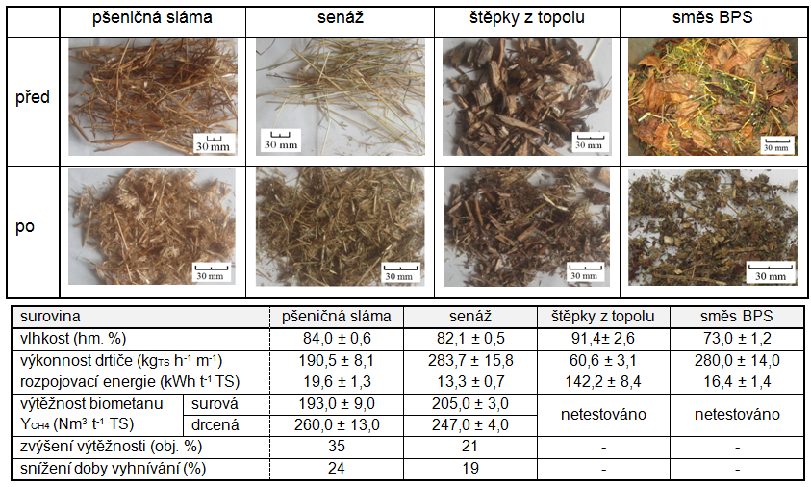
Vliv mechanické dezintegrace na velikost částic
ověření účinnosti = stupeň rozpojení, energetická náročnost, výtěžnost biometanu
surovina | vstupní / výstupní velikost částic (mm) | vlhkost (% hm.) | dezintegrační jednotka | energetická náročnost (kWh.t⁻¹) | autoři
pšeničná sláma | 22,40 / 1,6 | 4-7 | nožový mlýn | 07,50 | [1]
 | 22,40 / 6,3 |  |  | 05,50
 | 22,40 / 1,6 | 4-7 | úderový mlýn | 42,00 | [1]
 | 22,40 / 3,2 |  |  | 21,00
rýžová sláma | N/A / < 2 | 4-6 | kulový mlýn | 30000 | [2]
 | N/A / < 2 | 4-6 | koloidní mlýn | 1500 | [2]
[1] Cadoche, L., Lopez, G.D.: Assessment of size reduction as a preliminary step in the production of ethanol from lignocel.wastes. Biological Wastes, 30, 1989, p.153-157. [2] Hideno, et al.: Wet disk milling pretreatment without sulphuric acid for enzymatic hydrolysis of rice straw. Bioresource Technology, 100, 2009, p.2706-2711.
Notes:
Ověření účinnosti dezintegrace biomasy v macerátoru je založeno na analýzách….
Při experimentech byly použity …
Vliv dezintegrace v macerátoru na velikost částic je uvedena na těchto obrázcích.

Slide 9
Energetická bilance procesu dezintegrace
využití bioplynu = kombinovaná výroba elektřiny a tepla v kogeneračních jednotkách
výpočtová elektrická η_{E} = 38 % a tepelná η_{H} = 47 % účinnost kogenerační jednotky^{[1]}
energeticky výhodné
[1] Deublein, D., Steinhauser, A.: Biogas from Waste and Renewable Resources. Wiley-VCH Verlag, Weinheim, 2011, 550 p., ISBN 978-3-527-32798-0
.

Slide 10
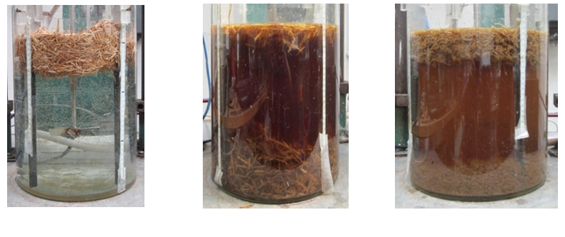
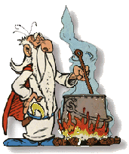
Vliv dezintegrace na energetickou náročnost míchání
rozmělněním se zlepší míchatelnost a čerpatelnost substrátu
sníží se měrný příkon pří míchání minimálně o 50 %
nepředupravená
nerozdrcená, hydratovaná
rozdrcená, hydratovaná
10
Krátký, L. and T. Jirout. Improving specific power consumption for mechanical mixing of feedstock in biogas fermenter by mechanical disintegration of lign. biomass. Acta Polytechnica. 2014b, roč. 54, č. 5, s. 337–342. DOI: 10.1007/978-94-009-4313-1_42

Slide 11
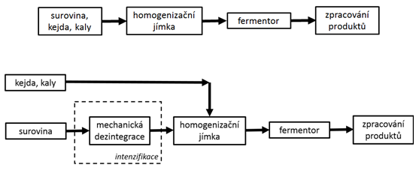
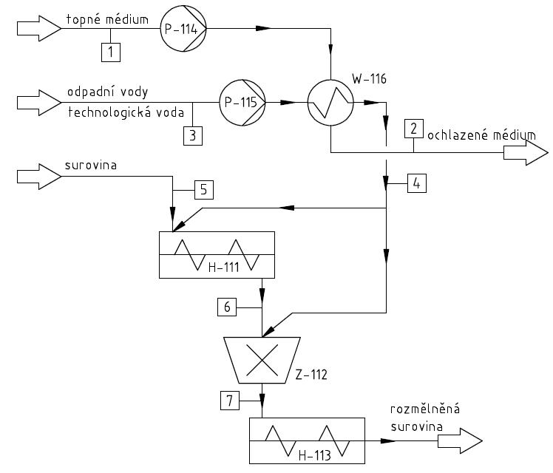
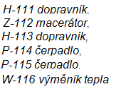
Implementace macerátoru do technologie BPS
modelová BPS 500 kW_{E} – zpracování slamnaté podestýlky
výchozí stav
intenzifikace technologie
zvýšení výkonu z 500 kW_{E} na 674kW_{E}
snížení energie na čerpání a míchání
zvýšení čistého zisku z prodeje elektřiny o 22 %
zvýšení nákladů na údržbu, servis a spotřební materiál
návratnost investice 4 roky
Krátký, L. a T. Jirout. Moderní trendy předúprav biomasy pro intenzifikaci výroby biopaliv druhé generace. 1. vyd. Praha: Česká technika - nakladatelství ČVUT, ČVUT v Praze, 2015a. 190 s. ISBN 978-80-01-05720-9.

Slide 12
Hydrotermické zpracování odpadní biomasy
termická předúprava – vyváření biomasy ve vodě udržované tlakem v kapalném stavu
parní expanze – termochemický rozklad biomasy nástřikem syté páry, náhlá expanze
BPS Velký Karlov, Závidkovice, Vysoké Mýto, Lípa
v průmyslu snaha kombinovat termickou předúpravu s parní expanzí
termicko-expanzní předúprava
Princip zpracování:
(1) náběh na teplotu zpracování T_{P}
(2) temperace při T_{P} po dobu výdrže t_{R}
(3) náhlá dekomprese
objasnění účinku termicko-expanzní předúpravy a porovnání její účinnosti vůči termické předúpravě
Krátký, L. a T. Jirout. Moderní trendy předúprav biomasy pro intenzifikaci výroby biopaliv druhé generace. 1. vyd. Praha: Česká technika - nakladatelství ČVUT, ČVUT v Praze, 2015a. 190 s. ISBN 978-80-01-05720-9.

Slide 13
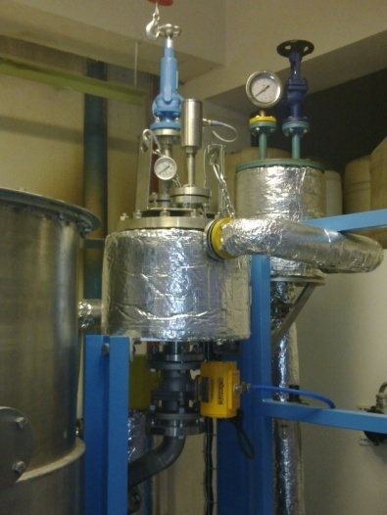
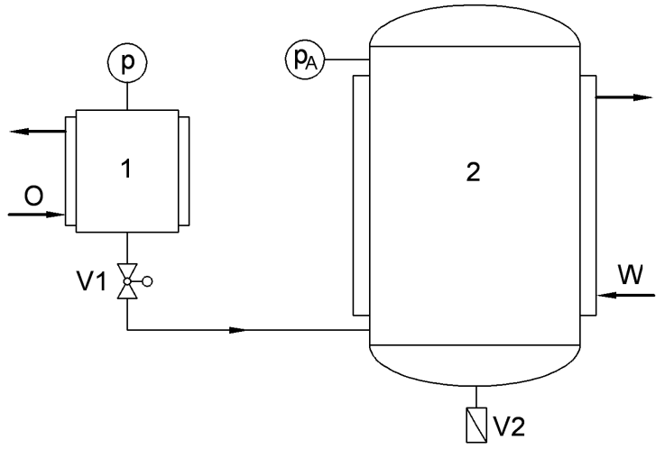
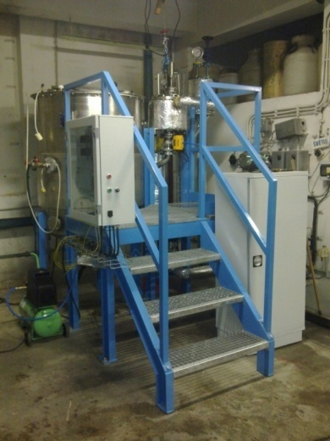
Termicko-expanzní předúprava
vsádkové zpracování maximálního objemu substrátu 8 l
maximální pracovní teplota 200 °C (tlak 1,6 MPa)
hydrolyzér
kulový kohout
& pneumatické ovládání
expanzní nádoba
1 - hydrolyzér; 2 - expanzní nádoba;
V1 - kulový kohout; V2 - vypouštěcí klapka;
O - topný okruh; W - chlazení
Krátký, L. a T. Jirout. Moderní trendy předúprav biomasy pro intenzifikaci výroby biopaliv druhé generace. 1. vyd. Praha: Česká technika - nakladatelství ČVUT, ČVUT v Praze, 2015a. 190 s. ISBN 978-80-01-05720-9.

Slide 14
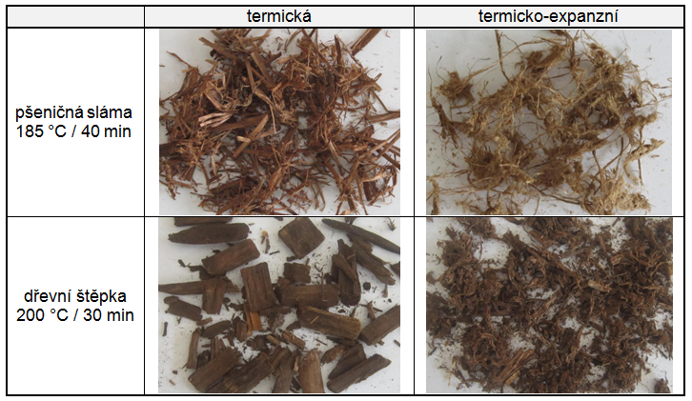
Termicko-expanzní předúprava
Termická vs termicko-expanzní předúprava štěpky, slámy, kukuřičné siláže
-> vodná suspenze s 5 % hm. suroviny, 130-200°C, doba výdrže 0-60 min
Kapalná fáze hydrolyzátu
rostoucí teplota zpracování a doba výdrže = rozpouštění struktury
konverze sušiny do kapaliny až 52 hm. % (sláma) , 90 % hm. (kukuřičná siláž)
CHSK, pH, koncentrace kyseliny octové a glukózy termického a termicko-expanzního hydrolyzátu totožné
Tuhá fáze hydrolyzátu
dekomprese = rozvláknění termicky narušené a pevnostně oslabené lignocelulózové matrice
snížení energetické náročnosti míchání
homogenita koncentračního a teplotního pole
Krátký, L. a T. Jirout. Moderní trendy předúprav biomasy pro intenzifikaci výroby biopaliv druhé generace. 1. vyd. Praha: Česká technika - nakladatelství ČVUT, ČVUT v Praze, 2015a. 190 s. ISBN 978-80-01-05720-9.

Slide 15
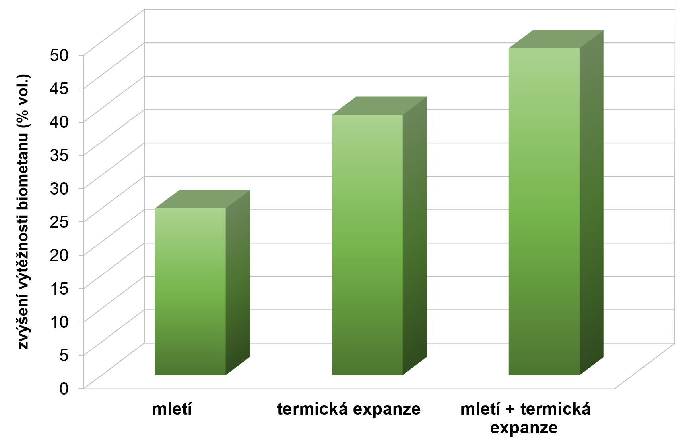
Termicko-expanzní předúprava – výtěžnost bioplynu
termicko-expanzně ošetřená vsádka voda-sláma, 185°C a 40 min
mezofilní teplotní podmínky fermentace, testy dle VDI 4630
Krátký, L. a T. Jirout. Moderní trendy předúprav biomasy pro intenzifikaci výroby biopaliv druhé generace. 1. vyd. Praha: Česká technika - nakladatelství ČVUT, ČVUT v Praze, 2015a. 190 s. ISBN 978-80-01-05720-9.

Slide 16
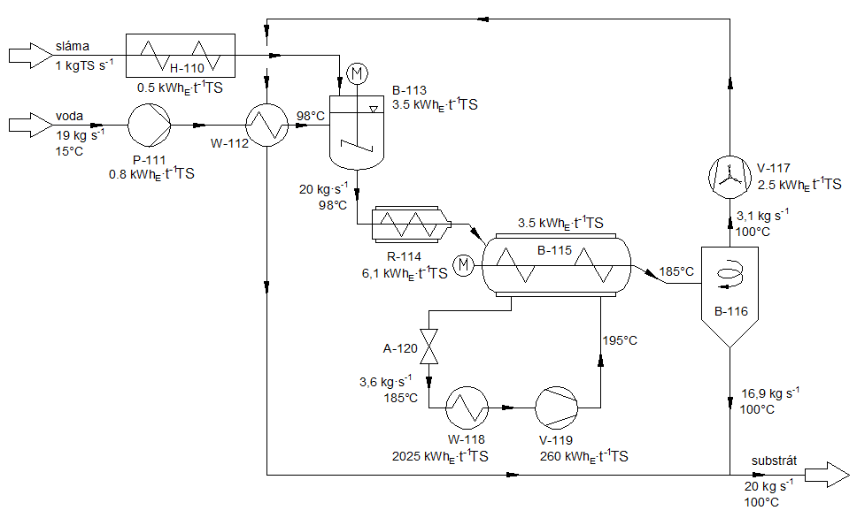
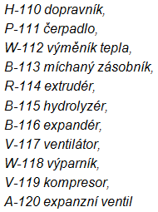
Energetická bilance termicko-expanzní předúpravy
-> vodná suspenze s 5 % hm. suroviny, 185°C, 40 min
energeticky nesoběstačný proces -> dotován teplem o hodnotě 2285 kWh t⁻¹TS
energetickou bilanci lze zlepšit regenerací tepla v komplexní technologii
Krátký, L. a T. Jirout. Moderní trendy předúprav biomasy pro intenzifikaci výroby biopaliv druhé generace. 1. vyd. Praha: Česká technika - nakladatelství ČVUT, ČVUT v Praze, 2015a. 190 s. ISBN 978-80-01-05720-9.

Slide 17
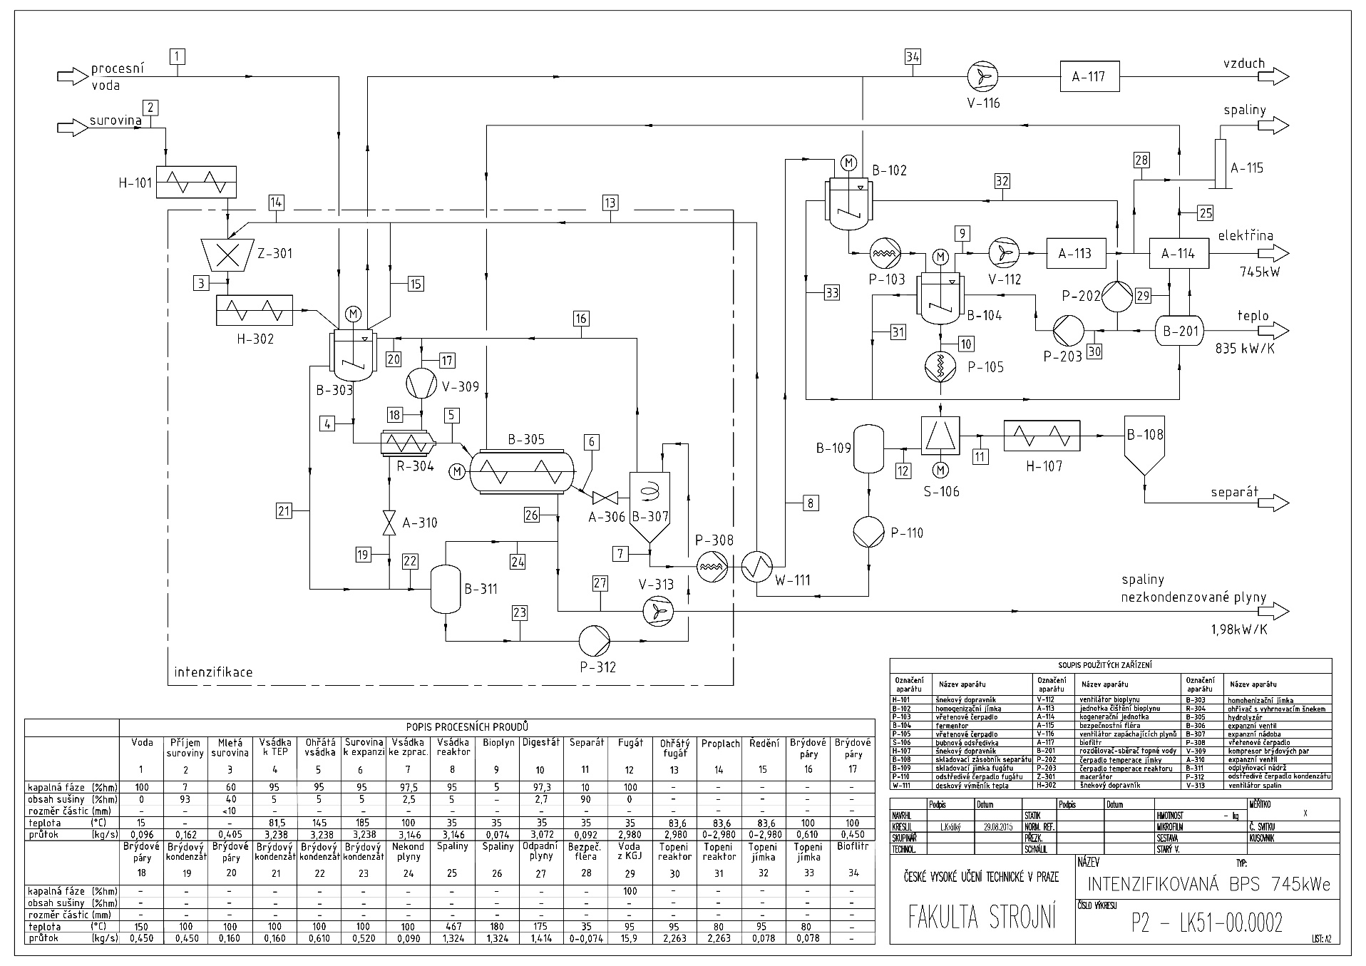
Implementace TEP do technologie BPS
modelová BPS 500 kW_{E} – zpracování slamnaté podestýlky
zvýšení výkonu z 500 kW_{E} na 745 kW_{E}
snížení energie na čerpání a míchání
zvýšení čistého zisku z prodeje elektřiny o 37 %
zvýšení nákladů na údržbu, servis a spotřební materiál
návratnost investice 25 let

Slide 18
Závěr
Předúprava patří mezi klíčové kroky při zpracování odpadních materiálů termochemickými a biochemickými metodami.
Mechanická dezintegrace zpravidla představuje první krok před jakýmkoliv zpracováním odpadních materiálů. Jedna z energeticky nejnáročnějších operací prvotního zpracování.
Byl představen unikátní koncept energeticky nenáročného drtiče využitelného k dezintegraci vlhkých vláknitých materiálů.
Zpracování suroviny technologií termicko-expanzní předúpravy zajistí hygienizaci vsádky, vysokou konverzi organických látek do kapaliny, rozvláknění lignocelulózové matrice a tím i možnost zpracování širokého spektra obtížně rozložitelných materiálů.
Technologie termicko-expanzní předúpravy má velký potenciál stát prvotním krokem při zpracování odpadů v biorafineriích. Separovaná celulózová vlákna a jiné cenné chemické látky mohou být využity při výrobě ekoinovativních materiálů a zbytek lze využít k biochemické konverzi na biopalivo. Díky vyšší výkupní ceně těchto ušlechtilých produktů a komplexnímu zpracování suroviny se proto předpokládá její implementace do konceptu biorafinerie.
Tato práce byla podpořena grantem Studentské grantové soutěže ČVUT č. SGS16/049.

Slide 19
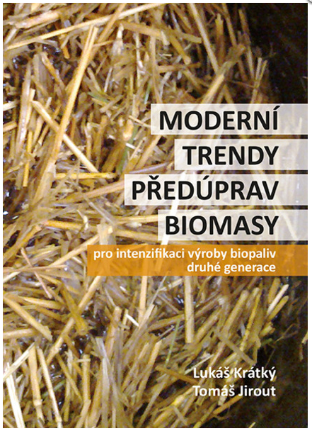
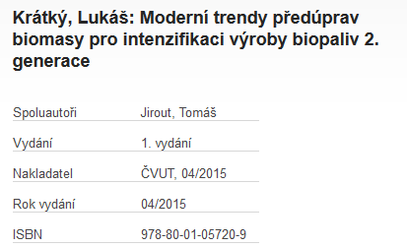
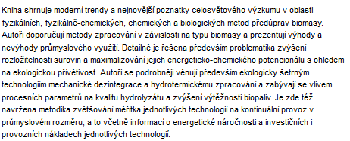
Závěr
Děkuji za pozornost

